Slide 1
컴퓨터무용음악이해
2011년 3월
충남대학교

Slide 2
특강 순서
I. 미디 시퀸싱의 이해
1. 컴퓨터음악의 영역
1) 컴퓨터음악의 정의
2) 컴퓨터 사양
3) 컴퓨터음악 프로그램
2. 미디의 이해
1)미디의 정의
2)미디의 연결
*시스템 구성도 예
*Audio Post 제작과정
*DVD 제작 시스템 흐름도
II. 큐베이스 시작하기
1. 프로젝트 만들기
2. 악기 설정하기
1)음원모듈또는 신디사이져를 통하는 방법
2)가상악기 설정하기
3. 리얼타임 레코딩하기
1) 예비박 설정, 메트로놈
2) 퀀타이즈
3) 이동 및 복사
4) 사이클(반복)
4. 스탭타임 레코딩하기
5. 미디편집 원도우
6. 오디오 편집 원도우
. 오디오 파일 가져오기

Slide 3
I. 미디 시퀸싱의 이해
컴퓨터음악의 영역
1) 컴퓨터음악의 정의
-초기의 컴퓨터음악은 컴퓨터 자체에서 발생된 음을 소재로 스튜디오에서 제작된 전자음악만을 의미하였다. 그리나 지금은 컴퓨터에 의해서 제어되는 음악에 관련된 모든것을 통칭하며 과학의 발달에 따른 컴퓨터음악의 정의는 더욱 확장될 전망이다.
컴퓨터음악은 악보의 기보, 시퀸싱(Sequencing)을 위한 하드웨어 및 소프트웨어, 컴퓨터음악에 의해 제어되는 음향기기 및 악기 등 넓은 영역을 포괄하고 있다.
자동차 경적, 벨소리, 모기를 퇴치하는 음파발생기, 일반 가전제품의 갖가지 기능을 알리는 소리 등을 비롯하여 신디사이져, 드럼머신, 믹서, 녹음기 및 심지어 고유한 악기까지도 컴퓨터로 제어할 수 있는 현 시점에서 볼 때 이들 모두가 콤퓨터음악이라는 정의 속에 포함될 수 있다.
일반적 의미의 작곡, 녹음, 소리의 전달을 위한 신호 처리 등 음악의 발생, 소통, 전개 과정의 모두가 컴퓨터로 제어가 가능하며 컴퓨터음악의 영역은 영상과 가상현실의 영역까지 확장되고 있다.
우리들 주변의 여러 가지 음악과 효과음, 방송의 광고음악이나 영화의 배경음악등 이미 여러 분야에서 컴퓨터를 이용한 음악의 구현이 보편화되어 가고 있다. 이렇게 컴퓨터에 의한 음악이 급속도로 보급되고 있는 이유는 적은 비용으로 수준 높은 음의 세계를 펼칠 수 있기 때문이며, 컴퓨터를 이용하여 다양하고 편리하게 소리를 편집할 수 있기 때문이다.
컴퓨터를 음악적 도구로 사용하면 사용자들이 새로운 소리를 만들어 낼 수도 있으며 이러한 소리를 하나의 악기로 사용하여 음악을 만들 수가 있기 때문에 기존의 악기를 통해서는 나타낼 수 없는 새로운 세계를 표현할 수 있다
넓은 의미의 컴퓨터 음악

Slide 4
I. 미디 시퀸싱의 이해
컴퓨터음악의 영역
2) 컴퓨터 사양
-컴퓨터는 도구이다. 같은 칼이라도 수술용 칼은 날까로워야하지만 빵을 자르는 칼은 수술용 칼과는 다른 기능을 요구한다. 컴퓨터를 어떤 용도로 사용할 것인가에 따라 컴퓨터 사양이 달라지는데 가장 중요한 사양은 메인보드와 CPU, Ram, 그래픽카드이다.
미디작업을 위한 컴퓨터는 녹음이나 음향편집을 위한 컴퓨터에 비해 하드웨어의 종류와 성능이 크게 영향을 받지 않는다. 이는 미디신호의 데이터 크기가 음향이나 영상신호에 비해 매우 작기 때문이다. 따라서 컴퓨터의 종류는 PC 나 Apple(매킨토시) 무엇을 사용해도 무방하며 단지 사용하려는 미디시퀸서에 따라 컴퓨터 종류를 결정하면 된다. PC와 맥에서 사용할 수 있는 시퀸서의 종류로는 Sonar(PC), Logic(PC/MAC), Cubase(PC/MAC), Performer(MAC)등이 있다.
과거의 도스용이나 Window 3.1용 Cakewalk와 같이 순수하게 미디시퀸싱만을 목적으로 하는 프로그램은 그 옛날 286/386 컴퓨터에서도 전혀 어려움이 없었다. 그러나 최근에는 서라운드 입체음향 편집기능, 가상악기(버츄얼 신스)등을 모두 포함하고 있으므로 상당히 높은 사양과 안정적인 컴퓨터를 요구한다. 따라서 컴퓨터의 사양은 사용하고자 하는 프로그램이 무엇인가에 따라 성능을 강화해 주면 된다.
일반적으로 PC의 경우에 최소 펜티엄 ll 급 이상의 CPU가 필요하다고 제시되어 있지만 최근의 추세에 따라 펜티엄 IV를 선택해야 한다. 단, 메인보드 칩셋은 인텔 칩셋을 강력히 추천한다. 다른 칩셋의 경우에는 프로그램 설치 및 작동 중에 문제가 발생되는 경우가 종종 있고 대부분의 컴퓨터음악 프로그램 제작 회사들이 인텔 칩셋을 기본적으로 요구하는 경우가 많기 때문이다.
컴퓨터음악을 하면서 발생되는 가장 큰 문제는 IRQ 충돌이다. 기본적인 사운드카드 외에 미디 인터페이스, 오디오 카드, TV수신카드등 강제로 설정된 IRQ간에 충돌이 생겨 작동을 안 하는 경우가 많기 때문이다. 이것은 주로 확장카드에 포함된 드라이버를 설치하고 설정을 바꾸어 보거나 Window의 장치관리자에서 해결이 됙도 하지만 체계화된 해결 방법은 없다. 확장카드의 제조회사에 문의하거나 전문가의 도움을 받는 것이 가장 좋은 방법이다.
멀티미디어회사나 방송국, 뮤직스튜디오, 포스트 스튜디오, 관공서등에선 HP, DELL, BOXX등의 멀티미디어 전문 워크스테이션급을 사용한다.
컴퓨터 음악을 위한 컴퓨터

Slide 5
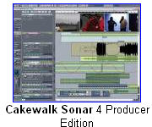
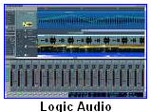
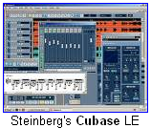
I. 미디 시퀸싱의 이해
컴퓨터음악의 영역
3) 컴퓨터음악 프로그램
-일반적으로 컴퓨터음악 프로그램은 시퀸싱 프로그램, 노테이션 프로그램, 오디오 레코딩 프로그램 등으로 나뉜다. 초기에는 이러한 구분이 상당히 명확했으나, 최근에 와서는 하나의 프로그램 안에 다양한 기능을 포함하다보니 이러한 구분 자체의 의미가 적어졌다고 말할 수 있다.
시퀸싱 프로그램이란 컴퓨터를 이용하여 음악을 만들고 이를 연주하고 녹음하는 프로그램을 말한다. 이런 시퀸싱 프로그램을 사용하면 미디악기를 연주하거나 마우스로 클릭하여 입력한 MIDI 데이터를 컴퓨터에 저장할 수 있으므로 음악 만드는 작업을 쉽고 효울적으로 할 수 있다. 또한 컴퓨터에 저장된 MIDI 데이터를 MIDI Out을 통해 통합적으로 또는 개별적으로 음원으로 전송하여 언제든지 자신이 만든 음악을 연주자의 도움 없이도 재생할 수 있다. 따라서 컴퓨터음악을 배우기 위한 가장 기본적인 프로그램이 바로 시퀸싱 프로그램이다.
최근에는 단순히 미디시퀸싱 기능만을 가진 소프트웨어는 거의 없으며 대부분이 음향녹음 및 편집기능을 포함하고 있다. 또한 오디오클립을 일정한 단위로 무한 반복시키는 (Loop)기능을 추가하여 적은 용량으로 막강한 사운드를 구현할 수 있는 오디오 시퀸싱이 가능해졌으며 적어도 영상을 재생할 수 있는 기능을 기본으로 탑재하고 있다.
대표적인 시퀸싱 프로그램으로는 Cakewalk사의 Sonar, Emagic사의 Logic, Steinberg사의 Cubase, Motu사의 Digital Performer등이 있다.
시퀸싱 프로그램 (Sequencing Program)

Slide 6
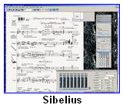
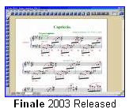
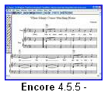
I. 미디 시퀸싱의 이해
노테이션 프로그램 (Notation Program)
노테이션 프로그램이란 악보 사보용 프로그램이다. 즉 작곡을 하기 위해 악상이 떠오르면 일단 오선지 위에 옯기고 다시 연주를 하고 수정을 하는데 이러한 일련의 과정을 연주와 동시에 악보를 사보 할 수 있는 기능을 가진 프로그램을 말한다.
노테이션 프로그램이 시퀸싱 프로그램과 다른 것은 입력한 데이터를 미디로 출력하여 연주를 듣는 것이 목적이 아니고, 작곡한 음악을 악보(Score)형태로 정교하게 출력하는 것이 주목적이라는 것이다. 따라서 음악을 세밀하게 표현하기 위한 컨트롤 기능이 부족한 대신에, 악보를 원하는 형태로 출판하는 편집기능이 강화되어 있고 악보출력을 위한 다양한 음표(Note)와 음악기호 폰트들이 포함되어 있다.
미디시퀸싱으로 작곡과 연주가 가능하므로 작곡가가 연주자에게 악보를 줄 필요가 없게 되어 음악을 악보화 하는 작업을 소홀이 여기는 경우가 많지만 컴퓨터음악가는 적어도 자신의 음악적 아이디어를 악보로 남기는 작업을 게을리 해서는 안 된다.
대표적인 노테이션 프로그램으로는 Finale, Sibelius, Encore등이 있다

Slide 7
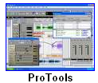
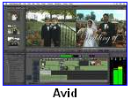
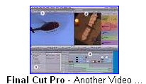
I. 미디 시퀸싱의 이해
녹음 및 음향편집 프로그램 (Recording and Sound Editing Progranm)
컴퓨터음악의 영역이 미디시퀸싱을 이용한 작곡과 연주에서 그치지 않고 일반 오디오의 녹음 및 편집까지 영역이 넓어지면서 이와 관련된 많은 프로그램들이 쏟아져 나오고 있다. 즉 목소리와 각종 악기의 연주소리를 디지털화 하여 컴퓨터의 하드디스크에 저장하고, 이를 다시 불러내어 다양한 편집을 하여 최종적인 결과물(음반)을 만드는데 사용되는 프로그램이다. 이러한 프로그램은 소프트웨어 단독으로 사용되기보다는 각종 하드웨어 DAW(Digital Audio Workstation)와 연계되어 사용되는 경우가 많기 때문에 DAW와의 호환성 및 안정성, 그리고 경제성등을 고려하여 프로그램을 선택해야 한다.
최근에는 시퀸싱 프로그램에서도 오디오의 녹음 및 편집기능을 지원하고 있으며, 녹음전용 프로그램은 역으로 시퀸싱 기능을 지원하고 있는 실정이다. 아울러 DVD, 디지털방송, 영화 등의 첨단영상문화가 활성화되면서 영상과 서라운드 음향등을 녹음 편집할 수 있는 프로그램들이 출시되고 있으며, 기존의 음향편집 프로그램도 영상편집기능을 강화시키고 있다.
대표적인 녹음 및 음향편집 프로그램에는 디지털녹음의 스튜디오의 표준이라고 할 수 있는 Digidesign사의 Protools를 비롯하여 Magix사의 Samplutude등이 있다. A/V 편집을 위한 프로그램 (NLE) 으로는 영화산업의 표준이라고 할 수 있는 고가의 Avid 시스템, Apple의 Final Cut Pro, Adobe사의 Permiere, Sony사의 Vegas + DVD등의 있다

Slide 8
I. 미디 시퀸싱의 이해
플러그인 프로그램 (Plug-In Progranm)
미디로 연주되는 음원소리나 목소리, 악기소리 등에 음향효과를 주기위한 이펙팅 작업을 위해서 일반적으로 외장형기기(outboard)를 연결해야한다. 그러나 디지털 기술의 발달로 고가의 Outboard 기능을 소프트웨어적으로 구현하여 기기의 유지, 보수 및 케이블연결등에 전혀 신경 쓸 필요가 없이 단지 모니터 상에서 마우스 조작만으로 사용할 수 있게 되었다. 이와 같이 외장 시그널 프로세서나 신디사이져를 컴퓨터상에서 소프트웨어적으로 구현하여 시퀸싱이나 테코딩 프로그램에서 불러들여 사용되는 프로그램을 플러그인(Plug In)프로그램이라고 한다
플러그인은 그 용어가 나타내듯이 독립적으로는 사용하지 못하고 플러그인을 실행시킬 수 있는 호스트 프로그램이 반드시 필요하다. 전문 스튜디오나 홈 스튜디오 모두 장비의 디지털화가 빠르게 진행됨에 따라 아날로그 형태의 Outboard가 점점 퇴조하고 다양한 플러그인들이 홍수처럼 쏟아지고 있다.
그러나 프로그램에 모든 플러그인을 다 사용할 수 있는 것은 아니다. 즉 호스트 프로그램과 플러그인을 지원하는지 반드시 확인해야 한다. 플러그인의 규격에는 Protools TDM 포멧을 지원하는 TDM 플러그인과 Protools LE 포멧을 지원하는 RTAS플러그인, Steinberg사의 ASIO 프로토콜 포멧을 지원하는 VST 프러그인, MOTU사의 Digital Performer 포멧을 지원하는 MAS플러그인, MS사의 Window 포멧을 지원하는 DirectX 플러그인 등이 있다.

Slide 9
I. 미디 시퀸싱의 이해
2. 미디의 이해
1) 미디의 정의
-MIDI는 일본과 미국의 악기 제조회사간의 합의로 이루어진것으로 전자악기 사이의 디지털정보를 교환하는 목적으로 만든 세계 통일규격이다. MIDI에 관한 규격은 일본의 JMSC(Japan MIDI Standard Comity)와 미국의 MMA(MIDI Manufacturer Association)의 협의로 결정된다.
MIDI(미디)란 Musical Instrument Digital Interface의 약자로 컴퓨터의 음악프로그램과 전자악기 사이에, 또는 전자 악기와 또 다른 전자악기 사이에, 음에 관한 전보 등을 서로 전달하기 위해서 정해진 하드웨어 및 통신 프로토클의 국제적 표준 규격이며, 여기에는 장비들의 규격에 관한 규정도 포함 되어 있다. MIDI Specification 1.0이 1983년 발표된 이후 거의 모든 신디사이져들은 이 규약에 맞추어 생산되고 있고 근래에는 디지털 피아노나 이펙터와 같은 장비들조차도 MIDI 프로그램으로 제어할 수 있도록 이 규약에 따르고 있다. 또한 사운드 카드들도 MIDI신호를 주고받을 수 있는 MIDI인터페이스 기능을 갖추고 있고 음색배역의 표준인 GM/GM2를 채택하고 있다.
미디테이터를 재생하면 음악이 나오지만 미디신호 그 자체에는 아무런 소리도 담겨 있지 않고 다만 어떻게 연주하라는 명령전보만 담겨 있다. 즉 컴퓨터에 설치된 미디프로그램은 명령을 내리고, 명령을 받는 음원모듈은 연주를 하게 되는 것이다. 그러나 웨이브(Wave)파일이나 MP3 파일은 미디파일과는 달리 소리에 관한 정보가 담겨 있기 때문에 신디사이져가 없어도 사운드 카드를 통해 연주를 들을 수 있는 것이다.
MIDI신호의종류로는 소리의 음정, 크기 등을 결정하는 보이스메세지, 기기의 음원을 분배하는 모드메세지, 제조회사의 고유 명령을 포함하는 시스템메세지 등이 있다.
General MIDI(GM)
미디테이타의 동일한 재생을 위해서는 그 테이터를 입력했을 때의 음원모듈과 동일한 기종이 필요하다. 따라서 모든 음원모듈에 일정한 규칙을 정해놓고 서로 호환이 되게 한다면 이런 문제가 해결될 것이라는 생각으로 만들어진 것이 제너럴 미디(GM)이다
MIDI (미 디)

Slide 10
I. 미디 시퀸싱의 이해
2. 미디의 이해
2) 미디의 연결
-컴퓨터음악에 주로 사용되는 Cable(선)의 종류는 일반적으로 세가지가 있는데 Power Cable(전원선), Audio Cable, MIDI Cable이다. 설치가 복잡할수록 세종류의 선을 분리해서 점검하는 것이 좋다.
MIDI장비의 뒷면을 보면 3개의 미디단자가 있다.
In : 미디신호를 받아들이는 경로
-모듈의 경우 미디건반(컴퓨터)에서 나오는 미디선이 이곳에 연결된다.
Out : 미디신호를 출력하는 경로
-모듈의 경우 잘 사용을 안 하지만 System Exclusive 데이터를 컴퓨터로
보낼때 사용한다.
Thru : In을 통해 들어온 신호를 여과 없이 출력하며, 다른 장비와 연결된다.
MIDI IN/Out/Thru
모든 미디장비의 연결은 장비의 미디아웃으로부터 다른 미디장비의 미디인으로 접속하면 된다. 즉, MIDI Out은 MIDI 신호를 내 보내는 곳이고 MIDI In은 받아들이는 곳이다. 가장 기본적인 컴퓨터와 마스터 키보드(미디키보드) 그리고 음원모듈의 연결을 예로 들었다.
미디 인터페이스
USB
MIDI OUT
MIDI IN
MIDI IN
MIDI OUT
음원모듈
마스터 키보드(미디건반)

Slide 11
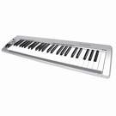
I. 미디 시퀸싱의 이해
현 컴퓨터음악 강의실 구성
Head Phone
1394
Saffire
USB
Master Keyboard
마스터 키보드가 신호의 입력수단이 되고 미디신호를 USB단자를 통하여 주고 받는다. 사파이어는 오디오 인터페이스 역할이며 컴퓨터와는 1394(Fire wire)Port 로 신호를 주고 받는다. 오디오 인터페이스를 통해서 음향을 표현 할수 있고
Saffire에 있는 노브를 조절하여 모니터를 할수 있다.

Slide 12
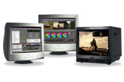
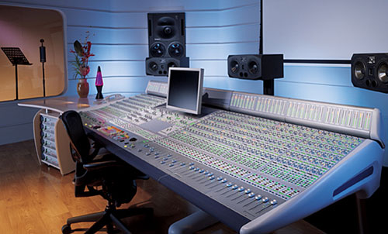
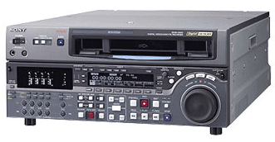
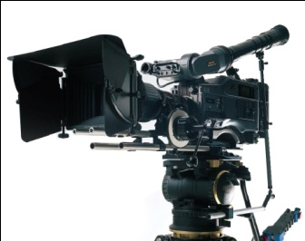
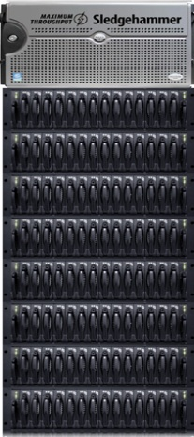
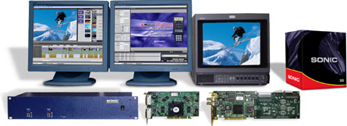
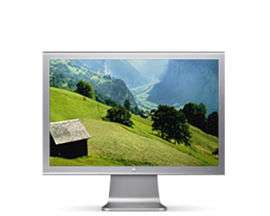
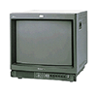
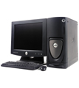
시스템 구성도 예
영상 편집실
음향 편집실
영상 가편집
오디오 소스
HD Master Room
각종 영상데이터의 디지털화
Gigabit Network를 통한, 이 기종간의
HD 영상 소스
영상,음향
소스의
완벽한
공유
DVD 제작소스
그래픽(2D,3D소스)
DVD 편집실
편집실

Slide 13
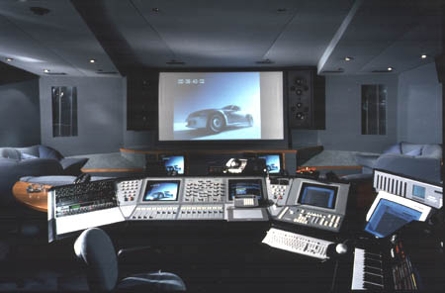
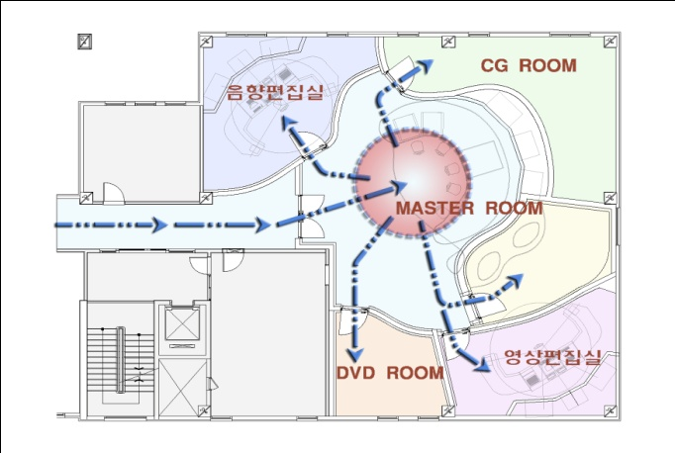
HD Master Room
새로운 개념의 통합적인 작업공간과 효율적인 작업동선을 위한 HD Master Room은
작업자가 가장 효과적으로 HD에 대응하는 완벽한 Digital Content 작업에 통합적이고 효과적으로 대응하여 사용하기 편리해야 한다.
Sledgehammer HD!0가 GigaBit의 네트워크 백본으로 영상 소스 및 오디오
소스들이 자유롭게 Network상에서 이 기종 시스템의 영향 없이 운영되어야 한다.
3. HD 디지털 영화의 초기 투자비 및 운영비가 저렴하여야 한다.
4. HD 영상과 5.1Ch 음향의 종합적인 편집과 운영이 가능해야 한다.
5. 편집,운영자의 시선과 작업 방향등을 고려한 효율적인 작업 동선을 위한 완벽한 HD 영화 제작설비를 구축하여야 한다.

Slide 14
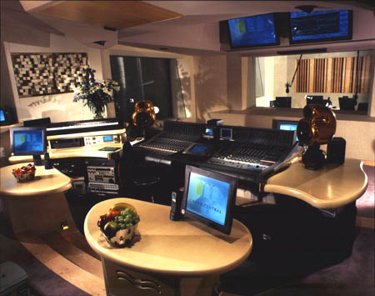
음향 편집실
음향편집실은 5.1 채널 서라운드 작업이 가능한 장비 구축을 고려한 건축 음향학적 공간형태로 설계하며, 영상 제작물을 위한 음향 편집 및 믹싱 작업에 작업이 효과적으로 이루어질 수 있는 건축음향 설계를 한다
음향 편집실에 대한 5.1 채널 서라운드 믹싱 건축음향 모니터링 환경은 ITU-R-775-1가 권장사항을 준수하였다. 또한 정확한 5.1 채널 모니터링 환경을 위하여 20 Hz애서 20 kHz에 이르는 광대역 주파수 반응을 얻기 위하여 LFE 채널을 첨가한다.
음향 편집실의 구조는 정확한 모니터링 환경을 제공하기 위하여 넓은 면적의 RFZ을 확보하도록 설계하였고, 편집실 실내 음향 마감재 역시 넓은 RFZ를 제공하기 위하여 확산재를 적용한다.

Slide 15
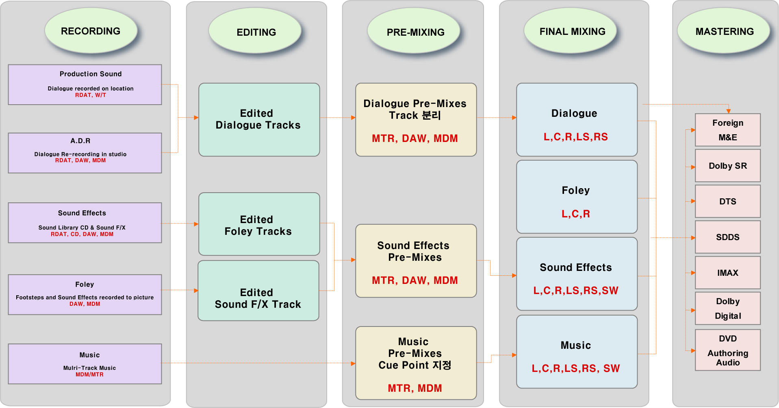
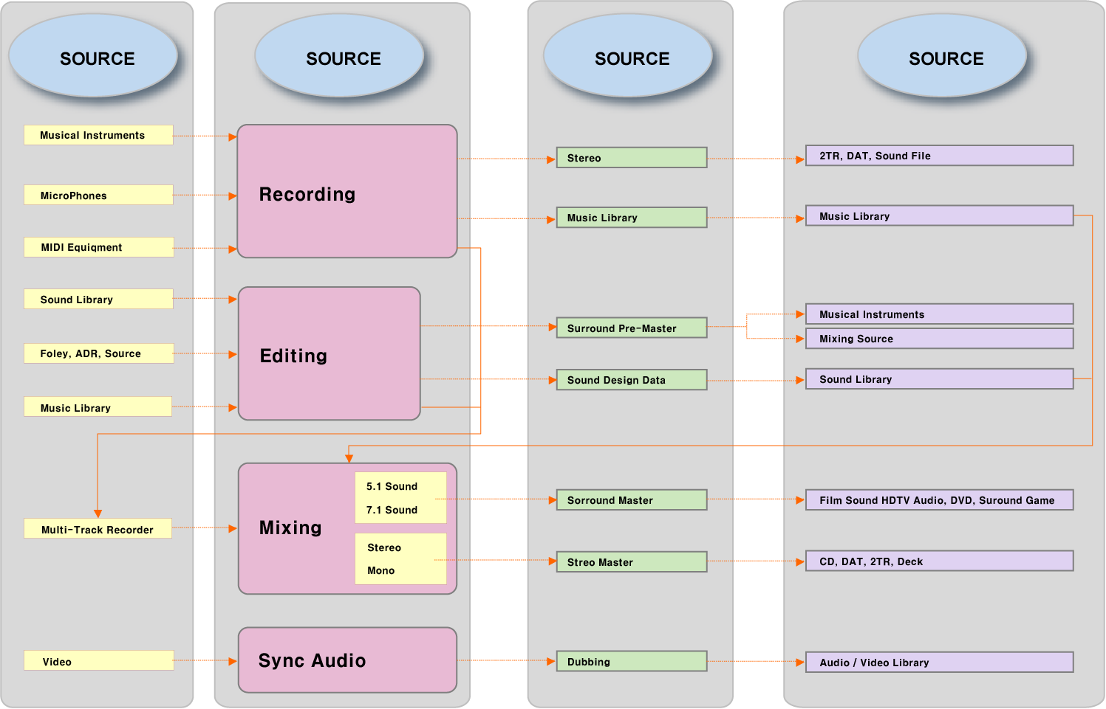
Audio Post 제작과정

Slide 16
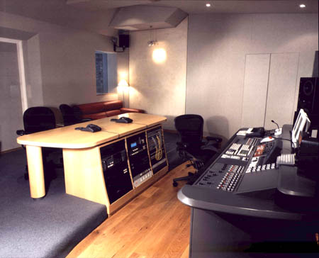
DVD Room
현재 디지털 컨텐츠의 핵심인 DVD (Digital Versatile Disk)의 제작을 위한 최종 마스터링 단계의 제작 시스템으로 홍보용 DVD의 제작, 각종 영상 Data의 Backup등 다양한
컨텐츠 개발의 기회를 제공합니다.

Slide 17
DVD 제작 시스템 흐름도
영상 편집 시스템
음향 편집 시스템
영상 소스
오디오 소스
DVD 제작실
그래픽 (메뉴, 버튼 등) 소스
CG 실

Slide 18
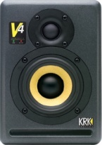
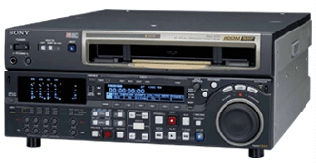
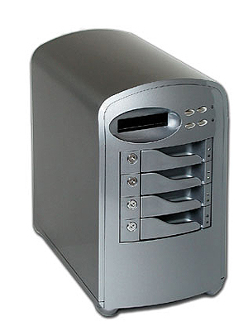
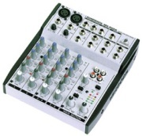
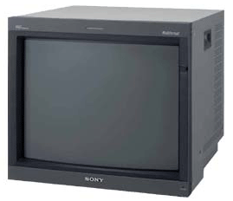
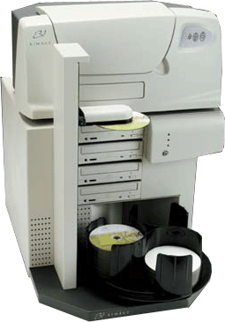
DVD Room
Sonic DVD Producer
DVD 제작실 구성
DVD Encoding / Authoring
Video In : SDI Input
Audio In : 2ch Balanced Analog / Digital Input
Audio Monitoring
Video Monitoring
DVD Duplicator
Video & Audio
OutPut
DATA Backup

Slide 19
II. 큐베이스 시작하기
프로젝트 만들기
먼저 큐베이스 아이콘을 바탕화면에서 더블 클릭하여 실행시킨다.
파일 매뉴에서 New Project를 선택한다. 단 단축키를 사용하면 좀더 편할것이다.
Ctrl + N
New Project 창이 열리면 새로운 프로젝트를 만들거나 기존의 몇가지 예를 들어놓은 것을 선택한다. 지금은 그냥 Empty를 선택하고 OK 하자.
프로젝트를 저장할 폴더를 지정하는 Select directory 대화 상자가 열린다.
-C드라이버에서 지정하고 OK를 눌러도 되지만 별도의 빽업 하드를 마련하고 그곳에 저장하면 더더욱 편리할것을 느낄것이다. 만약 윈도우에 이상이 생긴다면 생각만해도 끔찍하다.
빈 프로젝트 윈도우에 새롭게 적절한 Track 환경을 만들자.
-트랙 리스트에서 마우스 우측버튼을 클릭하여 Add Multiple Tracks를 선택하자.
Track을 MIDI로 정하고 Count(트랙의 수)를 16개로 만든후 OK 하자.
-MIDI Port당 16Ch을 지원하므로 일단 16개를 만들었다.
또 트랙 리스트에서 마우스 우측버튼을 클릭하고 Add Multiple Tracks 선택후에 Audio 트랙을 Stereo 로 하고 2개를 만든후 OK 하자.
그다음 파일 매뉴에서 Save as Template를 선택한다. Name도 만들자. (‘시작’이라고 아니면 ‘본인이름’)
다시 파일에서 New Project를 하고 이번엔 Templates에서 본인이 만든 프로젝트를 열어보자

Slide 20
II. 큐베이스 시작하기
리얼타임 레코딩
악기 설정하기
Device 메뉴에 MIDI Device Manager 선택한다.
그곳에 Intall Device를 선택하고 Scipts 중 가지고 있는 신디사이져또는 음원모듈을 선택하고 OK를 한다.
MIDI 01 트렉을 선택합니다.
인스펙터 윈도우에서 Input 확인. (미디인터페이스 포트확인)
인스펙터 윈도우에서 Output 확인. (미디인터페이스 포트확인)
-단 멀티 인스투르먼트를 사용할 경우는 그것을 선택한다 . GM모드, Korg X5D등
먼저 드럼을 시퀸싱하자. 10 Channel에 보통사용한다.
주의 : 드럼은 몇 개의 타악기로 이루어진 Set이라 10채널을 몇 개 만든다.
결국 트랙이 몇 개가 더 생기는것이 된다. 여러 개를 이용하는 이유는 각 타악기들의 편집시 당연히 용의 하고, 차후 레코딩시 별도의 트랙으로 Audio Recording을 함. 그이유는 Effecting처리, Mixdown시 용의함. 그렇게 안하면 뮤직레코딩시에 굉장한 어려움을 격음.
드럼 리얼타임 시퀸싱 순서 – 먼저 Hi-Hat, Kick Drum, Snare Drem 순으로 한다.
그이유는 작은 Length 값부터 시퀸싱하면 그만큼 다음 타악기 시퀸싱이 쉽다.
-경험해 보도록 ^^
16분음표 연주시 Hi-Hat등등 양손을 사용하여 시퀸싱하자. -이것역시 경험해보도록 ^^
*컴퓨터음악을 하는 사람들이 직접 연주하는사람들에게 각혹 연주를 못해서 컴퓨터음악을 하는것이 아닌가하고 오해를 받는다. 어느정도의 피아노 연주 할수 있게 하자. 차후 연주회에서 컴퓨터음악과 본인의 신디사이져 또는 기타, 리드악기등을 사용한다면 너무나 좋을것이다. 리얼타임과 스탬타임레코딩을 병행하자.
만약 너무 어렵다면 탬포를 낮추어서 리얼타임으로 녹음을 하고 그래도 힘들면 스탬으로 처리하면 될것이다.

Slide 21
II. 큐베이스 시작하기
리얼타임 레코딩
예비박 설정하기
-녹음을 하기위해서 한마디 정도 예비박이 필요하다.
-예비박 설정방법은 Transport Window 좌측에 Preroll 을 활성화하고 클릭하여
1을 설정한다. 아니면 1 0 0 0 으로 만든다.
첫마디로 이동은 Transport Window에서 녹음 버턴 (단축키 – 넘버키의 *)
-송포지션 라인을 첫마디로 가져가야한다.
다른곳에 있을때 (단축키 – 넘버키의 . 을 누르면 된다.)
재생은 넘버 키의 Enter key. 정지는 넘버 Key의 0을 하면된다.
-스페이스 바로 재생과 정지를 반복할수도 있다.
메트로놈 기능
-Transport Window에서 CLICK기능을 ON하면 된다.
-시퀸싱을 하고 작업된것을 모니터 할때는 CLICK을 비활성화하면 된다.
*프리스타일의 녹음시는 당연히 CLICK 은 비활성화
오디오 녹음시도 CLICK은 비활성화 하자….
-기본으로 제공되는 메트로놈소리가 싫으면 Ctrl + CLICK 버턴을 클릭하여
다른 소리로도 바꿀수가 있다.
탬포와 박자
-탬포는 리얼타임입력시는 보통 65정도로 작업하자.
작업자마다 다르게 설정한다.
-모니터시에 원하는 탬포로 바꾸어서 확인하자. (콤퓨터음악의 매력이다.)
-탬포가 곡중 변화가 있을땐 Track으로 되어있어야한다.
변경방법은 Ctrl + 탬포를 클릭하여 연필로 탬포를 변화시킬수 있다
보통은 FIXED로 되어 있어야한다.
-박자는 Transport Window에서 바꾸어서 사용하면 된다.

Slide 22
II. 큐베이스 시작하기
리얼타임 레코딩
퀸타이즈
-리얼타임레코딩시 수학적으로 정확하게 Note의 포지션이 박자에 맞지를 않는다.
(신이나 기계가 아닌 이상 ^^)
그래서 퀸타이즈 기능을 통해서 설정한 포지션으로 강제적으로 맞추어 주는
기능이다. (단 퀸타이즈에 너무 영역이 벗어나면 다시 시퀸싱을 하던지
스탭타임레코딩으로 처리하자. )
퀸타이즈 방법
-먼저 리얼타임을 연주를 하고 우측상단에 퀀타이즈 타입을 1/16으로 하자.
-옛날에는 하나의 시퀸싱을 하고 그곳에 가장 최소의 단위를 퀸타이즈 값으로
했지만, 요즘은 16분음표를 최소값으로 사용한다.
-피아노연주를 잘하는 경우라면 그곳에는 퀸타이즈를 주지말자.
(인간적인 연주가 더 매력적이다.)
-그러면 선택한 시퀸서에 좌판에 Q를 적용하면 된다. 확인해보자.
-확인해보자. 만약 틀린곳이 있다면 그곳은 다시 레코딩을 하자.
미디 포트 설정하기.
-인스펙터 윈도우에서 Input 확인. (미디인터페이스 포트확인)
-인스펙터 윈도우에서 Output 확인. (미디인터페이스 포트확인)
-단 멀티 인스투르먼트를 사용할 경우는 그것을 선택한다 .
(GM모드, Korg X5D등)
먼저 드럼을 시퀸싱하자. 10 Channel에 보통사용한다.
주의 : 드럼은 몇 개의 타악기로 이루어진 Set이라 10채널을 몇 개 만든다.
결국 트랙이 몇 개가 더 생기는것이 된다. 여러 개를 이용하는 이유는 각 타악기들의 편집시 당연히 용의 하고, 차후 레코딩시 별도의 트랙으로 Audio Recording을 함. 그이유는 Effecting처리, Mixdown시 용의함. 그렇게 안하면 뮤직레코딩시에 굉장한 어려움을 격음.

Slide 23
II. 큐베이스 시작하기
스탭타임 레코딩
스탭입력인 경우는 먼저 미디 채널에서 원하는 마디 만큼 시퀸서를 만들어 줘야한다.
시퀸서를 만드는 방법은 도구 박스에서 연필을 선택후 해당 채널에서 원하는 길이 만큼 만들어 주면 된다. ( 화살표 상황에서 Alt 키를 누르면 연필이 된다. )
다음은 만든 시퀸서를 화살표 상황에서 더블클릭 한다.
Key Edit Window가 나타날것이다. (소나에서 피아노 롤, 로직에서 메트릭스 에디터와 동일)
Key Edit Window에서 Quantize를 가장 작은 단위의 길이로 설정을 한다.
(보통 1-16Note를 선택한다 최소단위가 16분음표)
마우스로 원하는 Note 값을 만들자.
온음표 = 16칸, 2분음표 = 8칸, 4분음표 = 4칸, 8분음표 = 2칸, 16분음표 = 1칸
점4분음표 = 6칸, 점8분음표 = 3칸
C (도), D (레), E (미), F(파), G(솔), A(라), B(시)
가온 도 = C3
악보를 보고 드럼을 시퀸싱할것.
작업시 수시로 저장하자. 많은 작업을 하고 저장을 안한상황에 컴퓨터에서 에러가 났다던지 아니면 전원이 나간다면 그또한 끔직하다. 다시하기 싫어진다. ^^
그다음 마무리 저장하고 Cubase를 닫은후에 Project를 오픈하여 확인하자

Slide 24
II. 큐베이스 시작하기
미디 에디팅에 대하여
큐베이스 SX를 사용하여 미디를 에디팅 하는 데는 몇 가지의 방법이 있다. 프로젝트 윈도우에서 툴이나 기능 메뉴를 사용하여 전체적인 에디팅을 실행할 수 있다. 또는 미디 메뉴를 사용하여 다양한 방법으로 미디 파트를 프로세스할 수 있다. 미디 파트의 내용은 그래픽적으로 편집할 수 있다.
Key Editor는 기본적인 미디 에디터로서 피아노 롤 스타일의 그리드를 사용하여 노트를 그래픽적으로 편집할 수 있다.
키에디터는 미디 컨트롤러와 같은 노트 이벤트가 아닌 편집도 상세하게 할수 있다.
Drum Editor는 키 에디터와 유사하지만, 드럼 파트를 작업할 때 보다 유리하다.
List Editor는 미디 파트의 모든 이벤트를 리스트로 보여 줍니다. 여기에서는 숫자적인 명령을 사용하여 보거나 편집할 수 있다.
다른 에디터와 달리 리스트에디터는 파트에 해당하는 타임을 기준으로 편집합다.
Score Editor는 미디 노트 이벤트를 악보로 보여 주며, 사보 및 전체 악보를 보면서 프린터 하기 위한 많은 툴을 제공한다.
미디 에디터 열기
미디 에디터를 여는 데는 두 가지 방법이 있다.
- 하나 또는 몇 개의 파트를 선택하고 MIDI 메뉴에서 Open Key Editor,
Open Drum Editor 또는 Open List Editor를 선택한다. List Editor는 한번에
하나의 파트만 열수 있다.
- 파트를 더블 클릭한다.
Preferences의 Event Display-MIDI 페이지에서 설정한것을 기본으로 해서
열리게 된다.

Slide 25
II. 큐베이스 시작하기
Note 복사및 반복하기
Alt 키를 누른 상태에서 노트를 새로운 위치로 이동시켜 복사한다.
만약 스냅이 활성화되어 있다면, 스냅 값에서 설정된 위치에 따라 복사가 이루어진다.
Edit 메뉴에서 Duplicate를 선택하여 선택된 노트의 복사본을 만들고 원본과 다른 위치에서 복사할 수 있다.
Edit 메뉴에서 Repeat를 선택하여 나타나는 대화상자에서 선택된 노트의 복사 수
를 설정하여 복사할 수 있다.
이 작업은 복사 기능과 유사하지만, 복사의 숫자를 설정할 수 있다.
Note 길이 조정하기
노트의 시작점 또는 끝점에서 화살표 툴을 가져가면 양쪽 화살표가 나타난다.
클릭한 후 드래그하여 노트의 길이를 조정할 수 있다.
이 방법을 사용하여 노트의 앞쪽 및 뒤쪽으로 각각 길이를 조정할 수 있다.
노트 박스 내에서 연필 툴을 클릭하고 왼쪽 또는 오른쪽으로 드래그하여 노트의 길이를 늘이거나 줄일 수 있다.
노트를 선택하고 인포 라인에서 노트 길이를 직접 입력한다.

